Slide 1


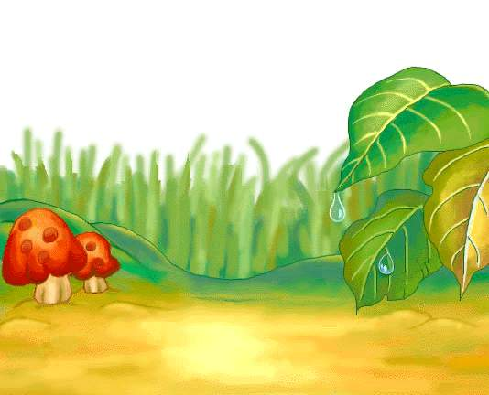









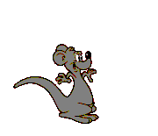


动物王国

Slide 2




从现在开始
20.

Slide 3
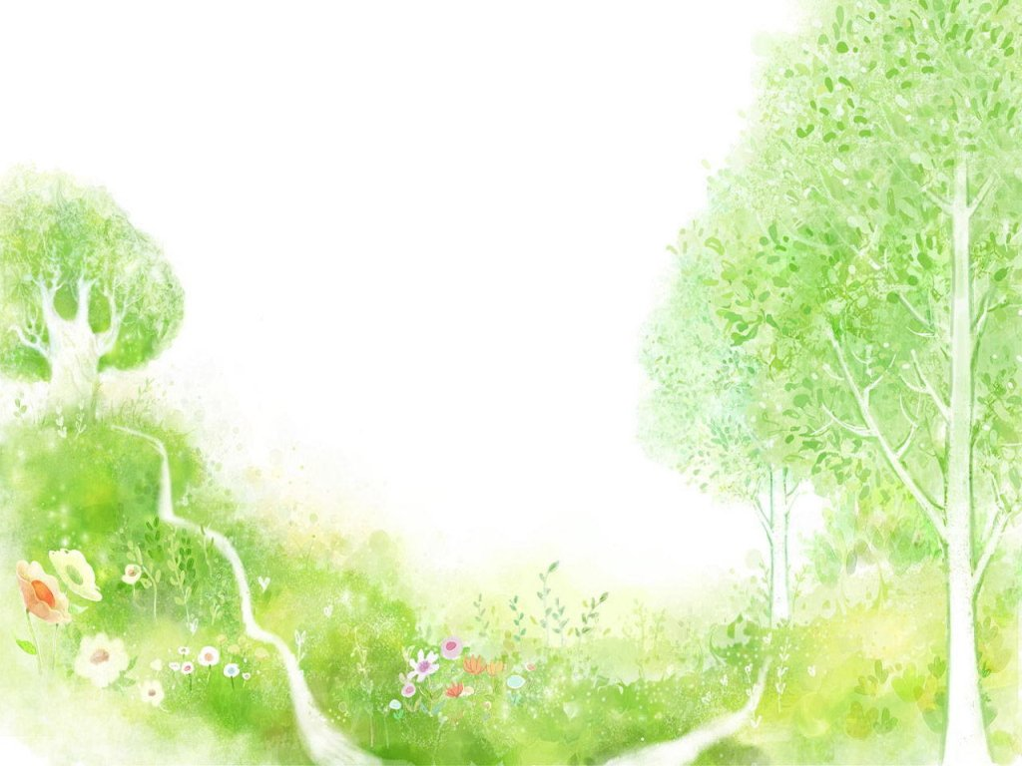
我会读
zhī lún qī
之 轮 期
第 任 惯
式 眯 郑
dì rèn guàn
shì mī zhèng

Slide 4
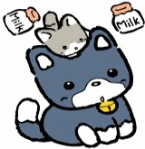
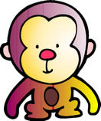
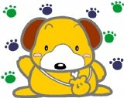

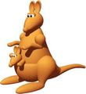



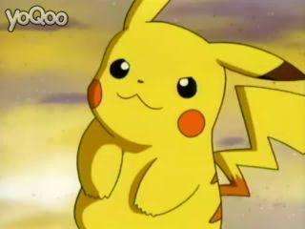
轮流
星期
第一
上任
习惯
方式
郑重
笑眯眯
万兽之王
直摇头

Slide 5

万兽之王竞选大会
“万兽之王”竞选大会

Slide 6
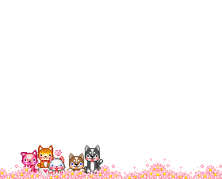
第一关：生字关
zhī lún qī
之 轮 期
第 任 惯
式 眯 郑
dì rèn guàn
shì mī zhèng

Slide 7
第二关：词语关
之间 轮流 星期 上任
习惯 方式 郑重 笑眯眯
第一个 直摇头

Slide 8
第三关：句子关
１、你们轮流当“万兽之王”，每个动物当一个星期。
２、第一个上任的是猫头鹰。
３、每个动物都照自己习惯的方式过日子。
４、狮子笑眯眯地郑重宣布小猴子就是‘万兽之王’。

Slide 9
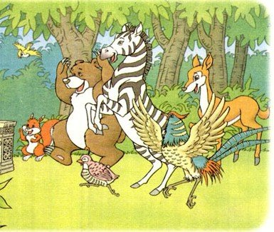

Slide 10
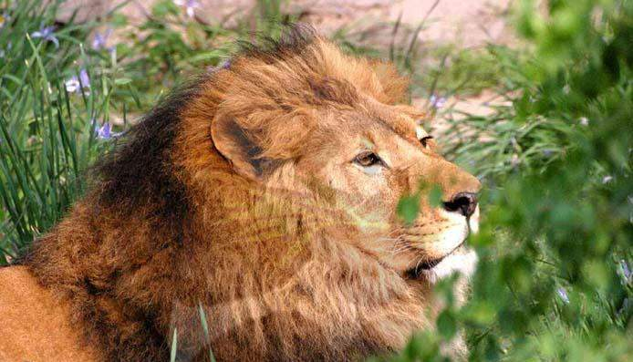
从现在开始，你们轮流当‘万兽之王’， 每个动物当一个星期。谁做得最好，谁就是森林里的新首领。

Slide 11



猫头鹰
小猴子
袋鼠

Slide 12
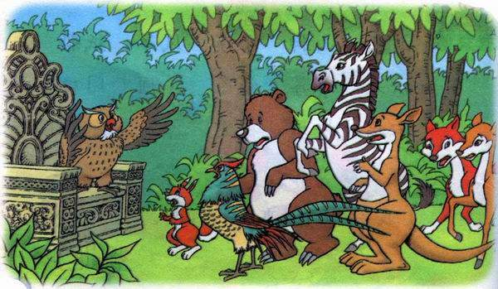

Slide 13
从现在开始，你们都要跟我一样，白天休息，夜里做事!
议论纷纷
叫苦连天
神气极了

Slide 14
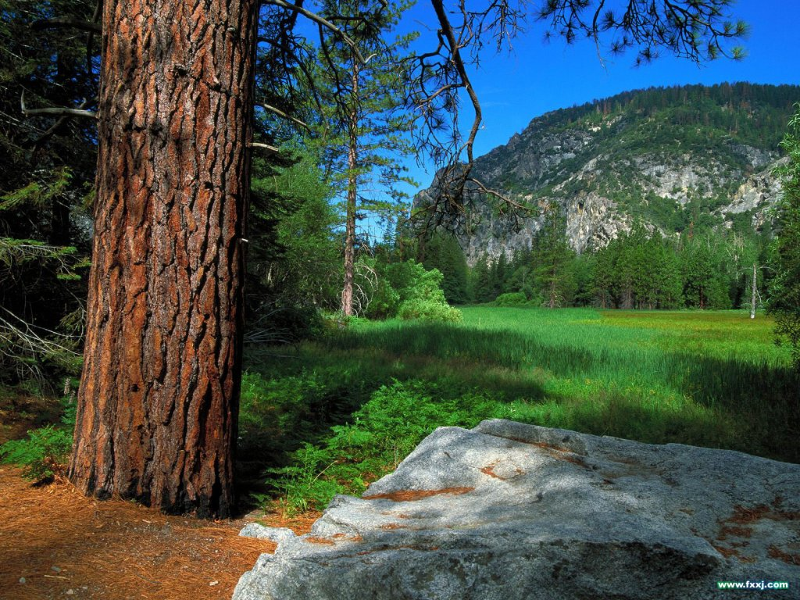

Slide 15
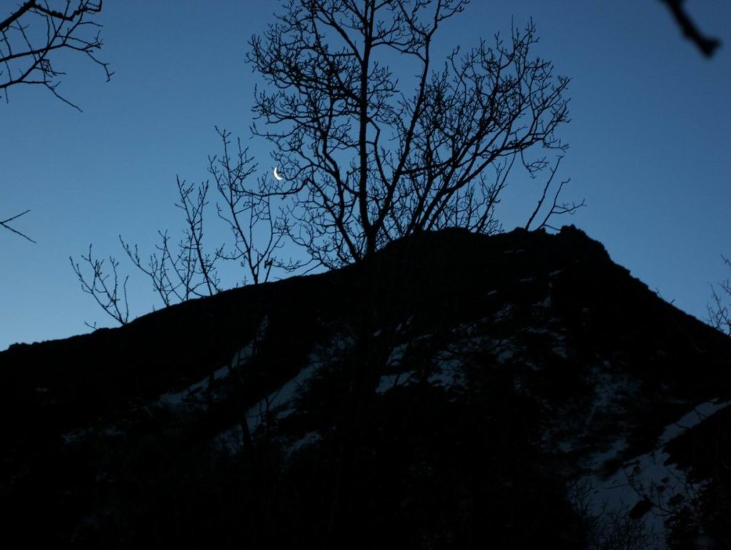

Slide 16
大家听了议论纷纷，可是又不得不服从命令，只好天天熬夜。一个星期下来，动物们都叫苦连天。

Slide 17
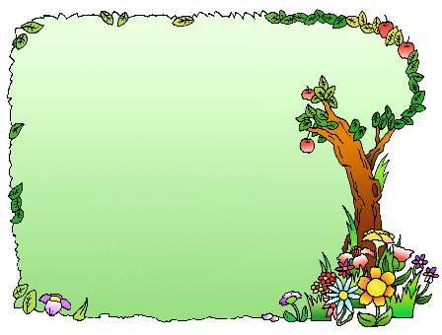
神气极了
高兴
兴奋
____极了
激动
有趣
可怕

Slide 18
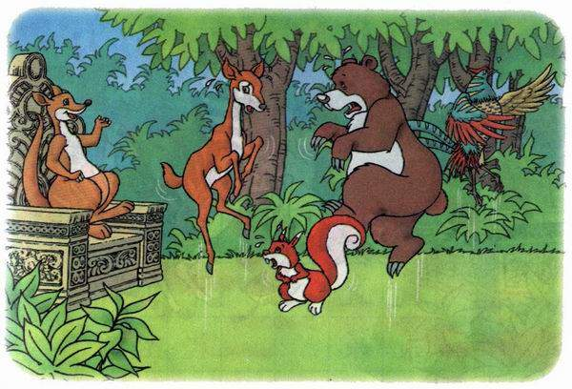
从现在开始,你们都要跳着走路!
激动
直摇头

Slide 19
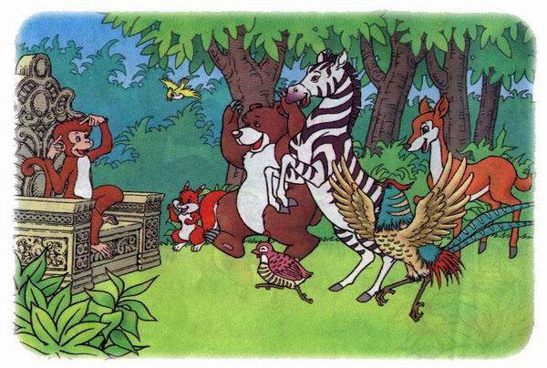

Slide 20

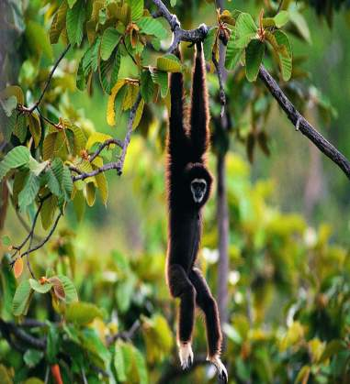
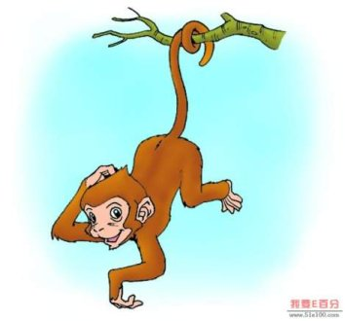
大家都非常担心：他会不会命令我们从现在开始，都得住在树上，成天抓着藤条荡来荡去？

Slide 21
从现在开始，每个动物都照自己习惯的方式过日子。

Slide 22

第三个星期，轮到小猴子当
“万兽之王”。大家非常担心：他
会不会命令我们从现在开始都得
住在树上,成天抓着 藤条 荡来荡 去？谁知，小猴子只说了一句 话： “从现在开始，每个动物都照自己习惯的方式过日子。”话音刚落，大伙儿立刻欢呼起来。

Slide 23

荡来荡去
跑来跑去
__来__去
立刻欢呼起来
立刻___起来

Slide 24
“不用再往下轮了。我 郑重宣布，从现在开 始，小猴子就是‘万兽之王’！”

Slide 25
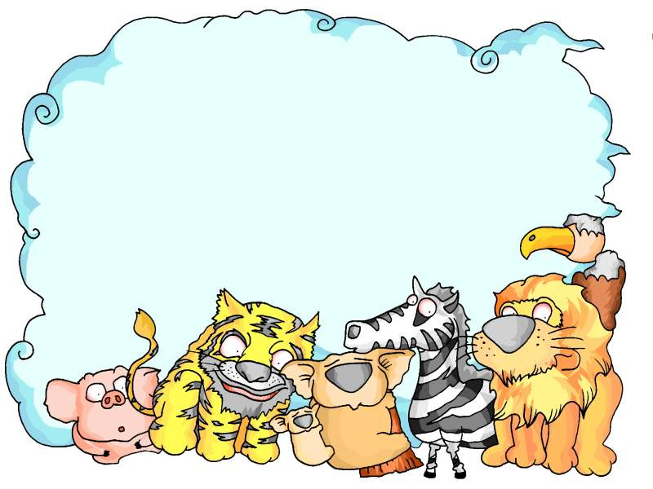
请说一说
动物们都习惯怎样生活呢?
我是_____，我习惯_______。

Slide 26
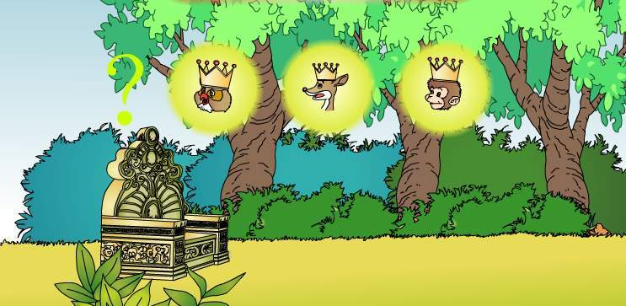
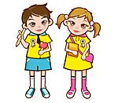
一起来说说你喜欢哪只小动物？
为什么会喜欢它？

Slide 27
我知道自己为什么当不了“万兽之王”。
我也知道小猴子为什么能当上“万兽之王”。
只有尊重别人，
才能得到别人的尊重。
小猴子懂得尊重别人
他当上了“万兽之王”
因为________________________________，
所以____________________。

Slide 28
为什么我和袋鼠都不能当选？
为什么小猴能当上“万兽之王”？
只有尊重别人，
才能得到别人的尊重。
小猴子懂得尊重别人
他当上了“万兽之王”
因为________________________________，
所以____________________。

Slide 29

谢谢指导

